Slide 1


认知双过程驱动的
多模态立场检测
汇报人：金正达
学院：计算机科学与技术学院
指导教师：徐睿峰教授

Slide 2

行业PPT模板http://www.1ppt.com/hangye/
目录
CONTENT
01
02
03
04
课题背景
问题剖析
框架设计
实验结果

Slide 3
01
课题背景
Part one

Slide 4
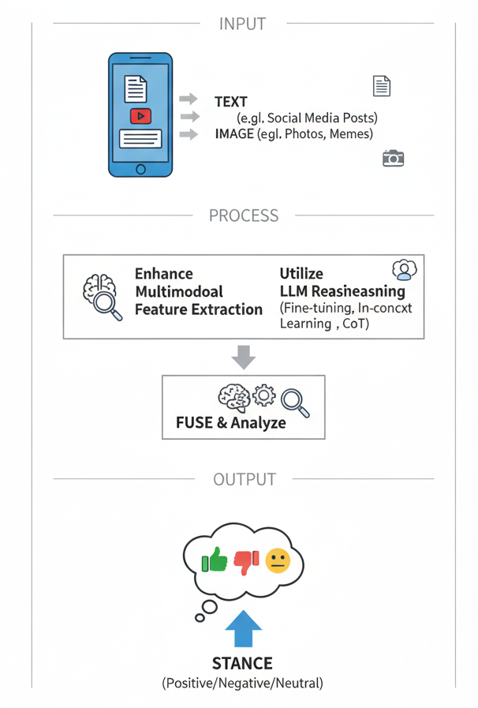
01.多模态立场检测任务
随着支持图文等多种形式内容的社交媒体平台的普及，多模态立场检测已成为理解公众意见的关键任务。多模态立场检测旨在通过综合分析文本与图像两种信息，识别出用户对于特定目标的所表达的态度。
当前，已有的多模态立场检测方法主要致力于提升模型提取多模态特征的能力或者利用大型语言模型的推理能力，通过微调来使模型适应任务、通过上下文学习或思维链来辅助立场判断。然而，这些方法大多倾向于简单地融合来自不同模态的信息来学习立场表达，却忽略了一个关键问题：在不同的样本中，不同模态（文本或图像）对最终立场决策的贡献度是动态变化的。

Slide 5
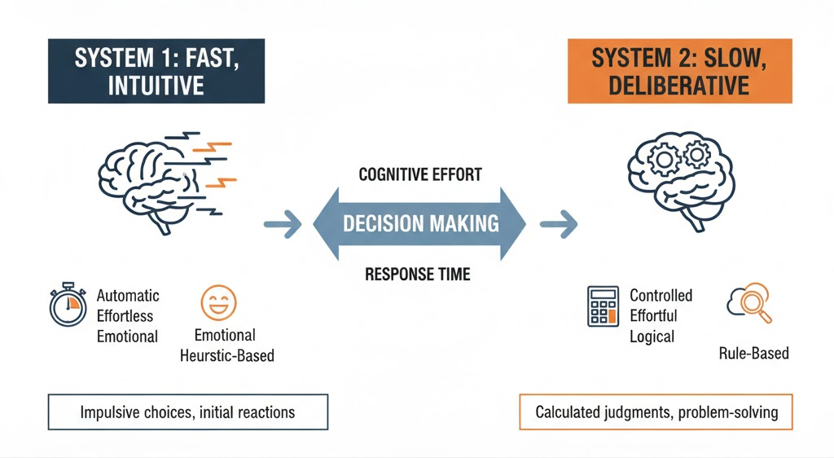
01.双过程理论
心理学家丹尼尔·卡尼曼在他的著作《Fast and slow thinking》中提出双过程理论 （Dual-Process Theory），该理论认为，人类的思考过程可以分为两个系统：
系统1（快思考）：快速、直觉、自动化，依赖经验和情感联想，迅速对做出下意识的初步判断。
系统2 （慢思考）：缓慢、深思熟虑、分析性，负责调动注意力，进行逻辑推理、批判性审视，并对系统1的直觉偏差进行“纠正”和“反思”。

Slide 6
02
问题剖析
Part two

Slide 7
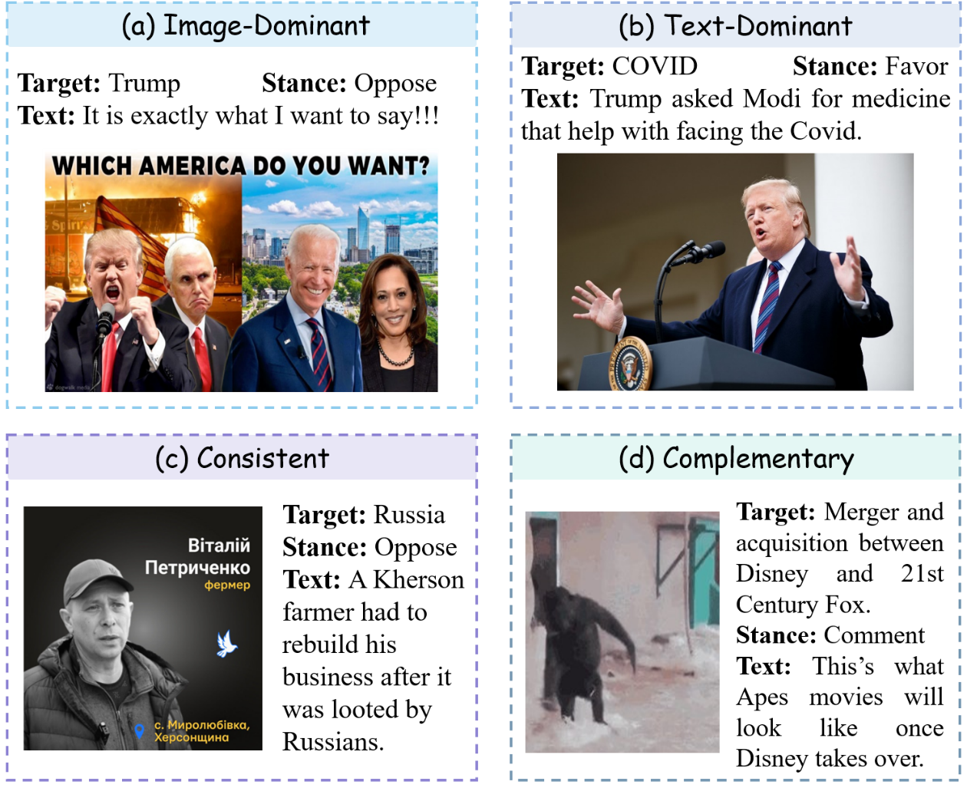
02.问题剖析
现有研究主要缺乏对模态信息价值的“上下文依赖性”和模态间语义关系的“动态性”的分析：
单一模态信息的价值高度依赖于上下文。在某些情境下，独立的文本或图像可能含义模糊或与主题无关，无法为立场检测提供有效证据。
模态间的语义关系并非固定不变，而是从互补到矛盾动态变化的。简单的特征对齐或融合策略难以驾驭这种复杂的相互作用。

Slide 8
03
框架设计
Part three

Slide 9
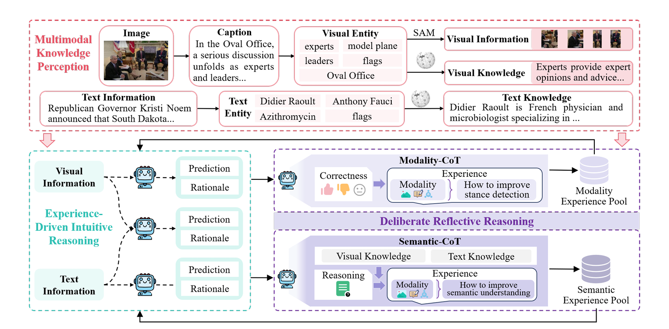
03.框架设计
01
框架总览
ReMoD 框架受人类认知的双过程理论启发。它主要由三个核心组件构成：
多模态知识感知: 负责深度提取和处理图文信息，构建语义基础。
经验驱动的直觉推理: 模拟"系统1"的快速思考，利用经验池形成初始判断。
深思熟虑的反思推理: 模拟"系统2"的慢速思考，对初始判断进行批判性审查和优化。

Slide 10
03.框架设计
02
多模态感知模块
多模态知识感知模块是整个框架的基石，其目标是最大限度地从原始输入中提取结构化的语义信息，为后续的推理提供高质量的原料。这个过程分为两个并行的分支：
在文本处理上，首先对输入文本进行命名实体识别，再利用这些实体作为索引，从外部知识库中检索相关的背景知识和详细描述。最后，将原始文本和检索到的背景知识融合，通过大型语言模型提炼成一份精炼的、包含核心信息的“文本知识摘要”。
在视觉处理上，使用先进的VLM为图像生成详细的标题，再识别出图像中的所有关键视觉实体，随后和文本处理一样，提取出“图像知识摘要”。此外，还会利用SAM模型，对识别出的视觉实体进行精确的像素级分割，获取细粒度视觉信号。

Slide 11
03.框架设计
03
经验驱动的直觉推理模块
……
经验驱动的直觉推理模块旨在模拟人类基于经验的“系统1”快速反应。此阶段的核心是利用历史经验，迅速对当前的多模态信息形成一个初步的判断。
两个核心的经验池：模态经验池：存储了关于“如何权衡不同模态”的经验；语义经验池：存储了关于“如何理解特定语义”的经验。
当接收到新的图文输入时，会进行模态协同检索，即获取文本和图像的加权向量嵌入，从两个经验池中检索最相关的历史经验片段。
智能体最后将当前感知到的知识（来自多模态感知模块）与检索到的经验（来自经验池）相结合，并被要求从三个独立的角度进行快速评估，生成包含预测和理由的“初始假设”，并将其传递给模块三进行深入反思。

Slide 12
03.框架设计
04
深思熟虑的反思推理模块
深思熟虑的反思推理模块是模拟“系统2”的关键，它负责对“系统1” 提出的直觉假设进行批判性的审查、验证和优化。这一过程通过两种思维链反思机制来实现：
模态思维链：评估不同模态在形成初始判断时的贡献和可靠性。智能体反思获得的新见解随后被用来更新模态经验池 。
语义思维链：深入挖掘图文之间的复杂语义关系和上下文逻辑。智能体的反思会提炼出对特定“语义模式”的深刻理解，并用来更新语义经验池 。
通过这两个思维链过程，系统不仅得出了一个经过深思熟虑的最终结论，更重要的是，它将反思中学到的经验反哺回经验池，形成了一个持续学习和自我优化的闭环。

Slide 13
04
实验结果
Part four

Slide 14
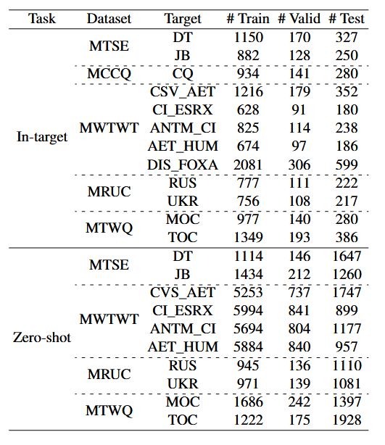
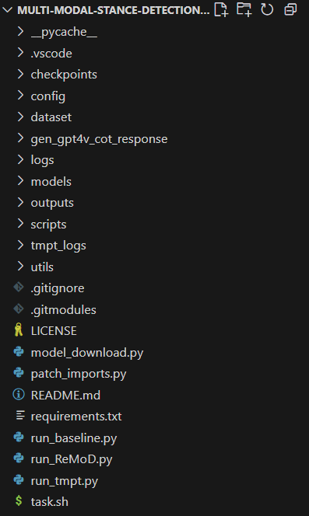
04.实验设置
选择使用 MMSD 数据集测试该框架的性能。
该数据集包含五个不同的领域：
Multi-modal COVID-CQ (MCCQ)
Multi-modal Russo-Ukrainian Conflict (MRUC)
Multi-modal Taiwan Question (MTWQ)
Multi-modal Twitter Stance Election 2020 (MTSE)
Multi-modal Will-They-Won’t-They (MWTWT)
遵循数据集论文中的评测方法，采用 Macro-F1 作为主要指标进行评测。

Slide 15
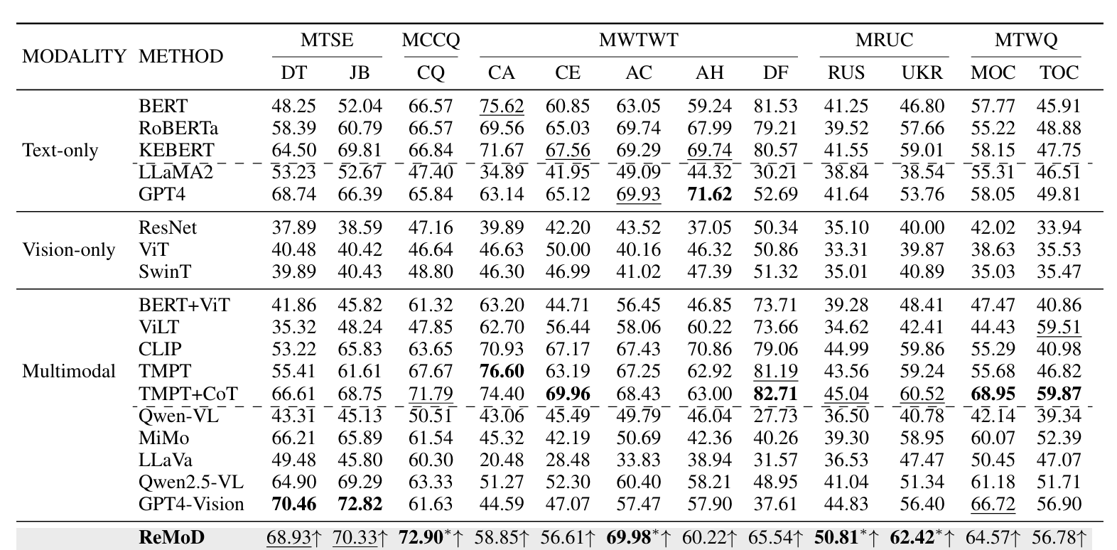
04.实验结果
ReMoD 在多个场景中，相对于大多数基线模型，包括 GPT4 和 GPT4-Vision 等强大的大型语言模型，都取得了具有竞争力的性能。虽然 TMPT+CoT 在某些目标上表现出更强的结果，但它依赖于使用 GPT4 生成的思维链示例进行训练。相比之下，ReMoD 凭借利用累积经验进行自适应模态贡献重新思考，凸显了其无需训练的优势。

Slide 16
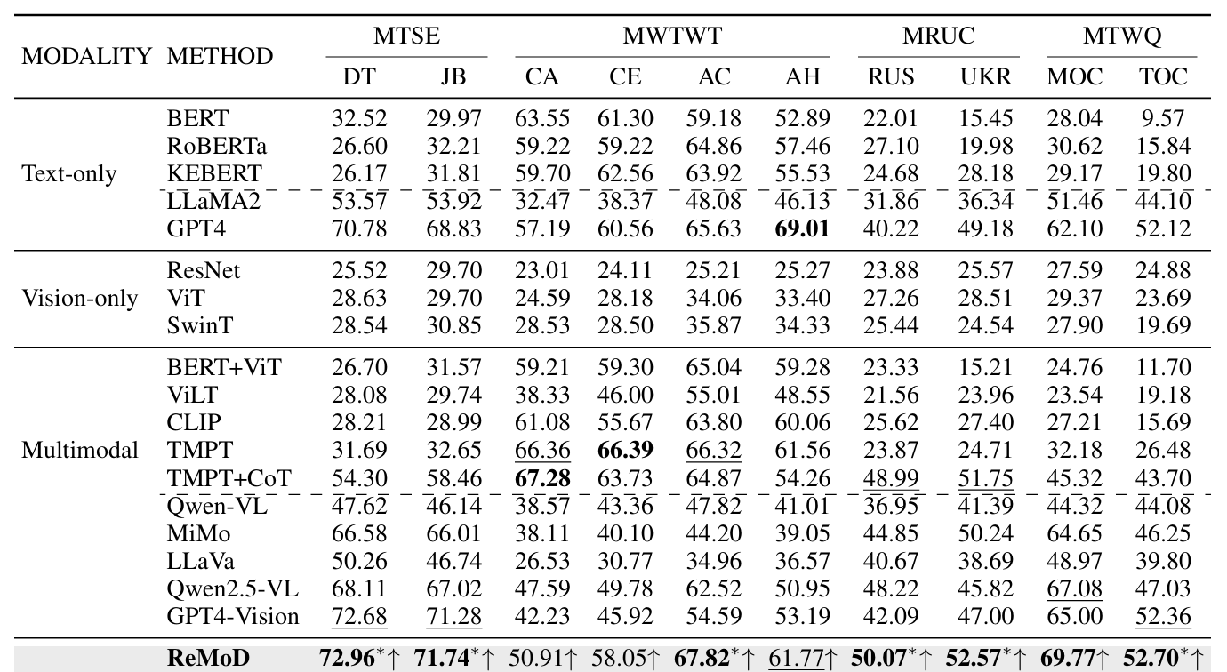
04.实验结果
如图所示，该结果揭示了依赖域内训练的模型的固有脆弱性。虽然 BERT 和 RoBERTA 等较小的架构性能急剧下降，但即使是 GPT4 和 GPT4-Vision 这样强大的大型语言模型，在面对未见过的目标时，也表现出显著的性能波动。这强调了当前范式的一个根本局限：真正的零样本泛化仍然是一个艰巨且基本未解决的挑战。在这种要求苛刻的场景中，ReMoD 为鲁棒性和适应性树立了新的标准。它在大多数评估的数据集上取得了最先进的结果。

Slide 17
感谢老师的观看
汇报人：金正达
学院：计算机科学与技术学院
指导教师：徐睿峰教授

